Slide 1
РРЦ по работе с детьми после кохлеарной имплантации
Реабилитация обучающихся с нарушениями слуха в школе-интернате
Жаворонкова Л.В., директор,
Деваева И.В, учитель-дефектолог, руководитель РМО учителей -сурдопедагогов

Slide 2
РРЦ по работе с детьми после кохлеарной имплантации
Базовая площадка ГАУ ДПО ЯО ИРО,
РИП по теме «Создание обучающей среды для детей после КИ по программам ДО и НОО»,
Региональный проект ГОУ ЯО ЦПД «Поддержка семей, имеющих детей»,
Проект ГАУ ДПО ЯО ИРО по обеспчению доступным дополнительным образованием детей с ОВЗ,
Площадка ИКП РАО

Slide 3
Образование | Категория
Специальное дефектологическое образование - 54 % Курсы повышения квалификации по профилю - 100 % | Высшая и первая квалификационная категория - 83 %

Slide 4
РРЦ по работе с детьми после кохлеарной имплантации
Задачи слухоречевой реабилитации:
- научить детей пользоваться остатками слуха;
- сформировать произносительные навыки;
- развивать речь.

Slide 5
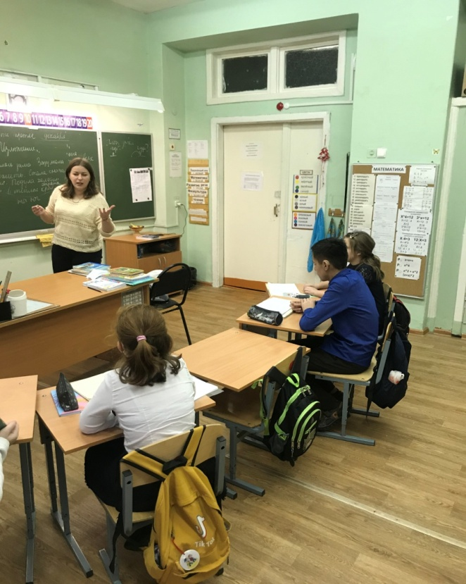
РРЦ по работе с детьми после кохлеарной имплантации
Слухоречевая реабилитация на уроках:
-речевая зарядка,
фонетическая зарядка,
введение новых слов,
формирование устной словесной речи,
развитие слуха (работа с «экраном»),
контроль педагога за произносительными навыками обучающегося,
контроль за использованием СА и ЗУА

Slide 6
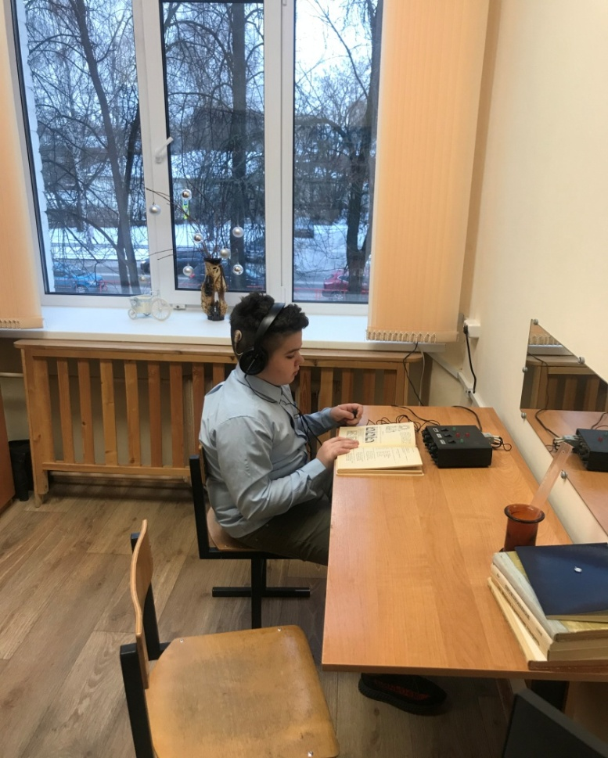
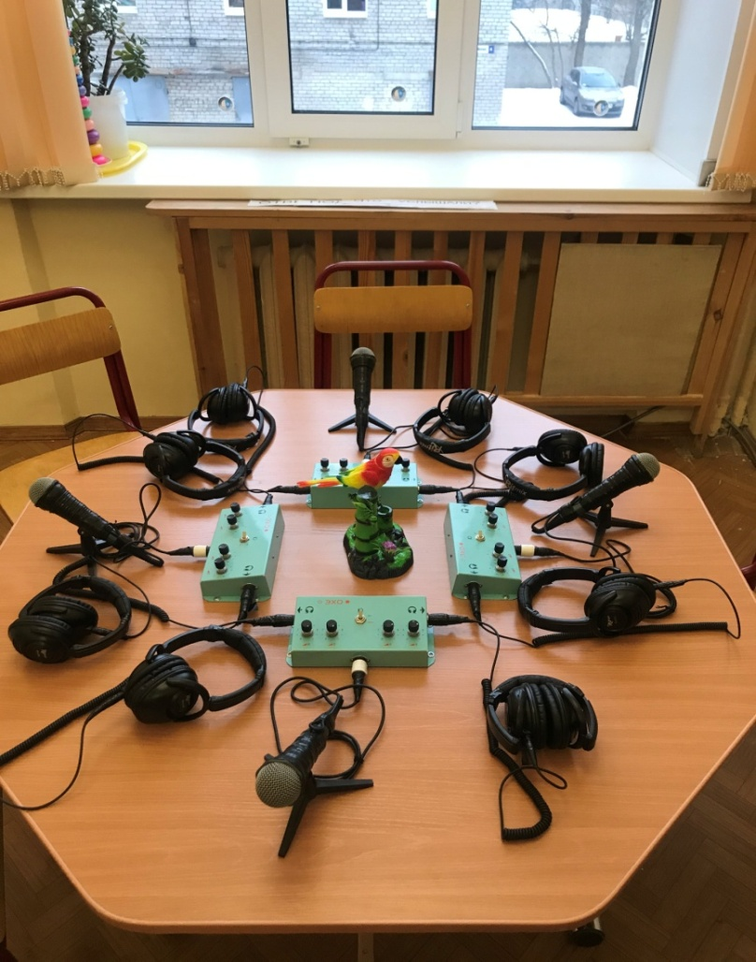
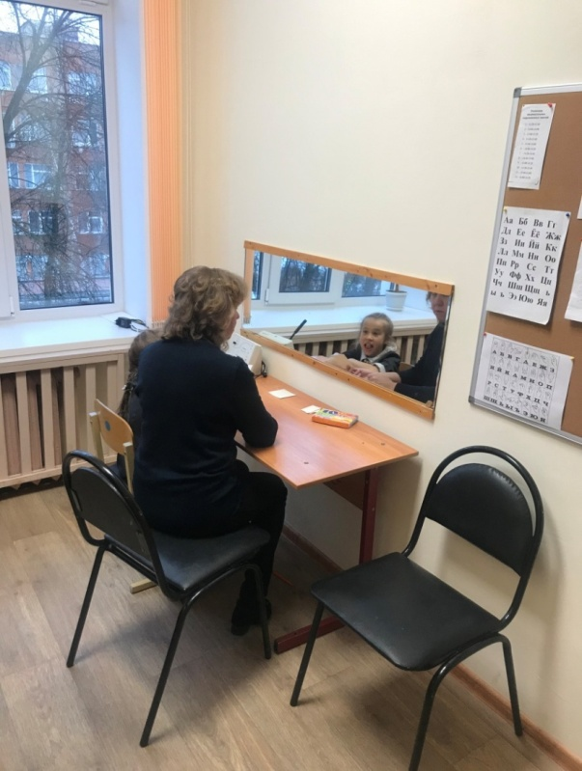
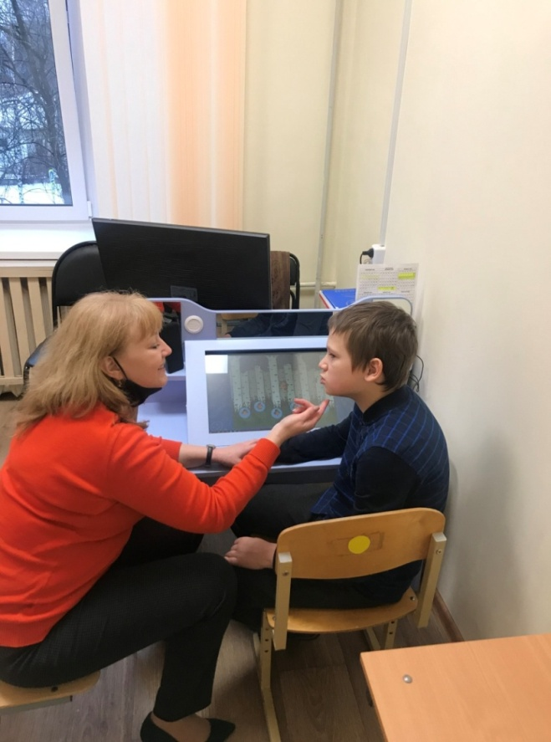
РРЦ по работе с детьми после кохлеарной имплантации
Слухоречевая реабилитация на коррекционных занятиях сурдопедагогов и логопедов

Slide 7
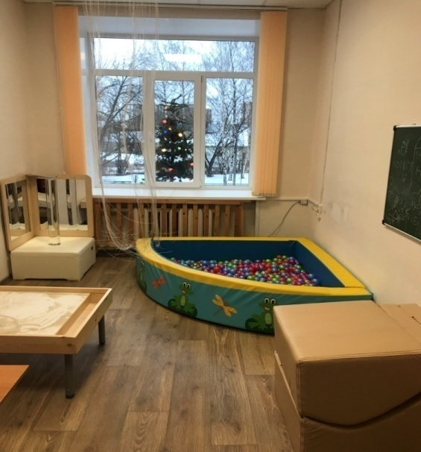
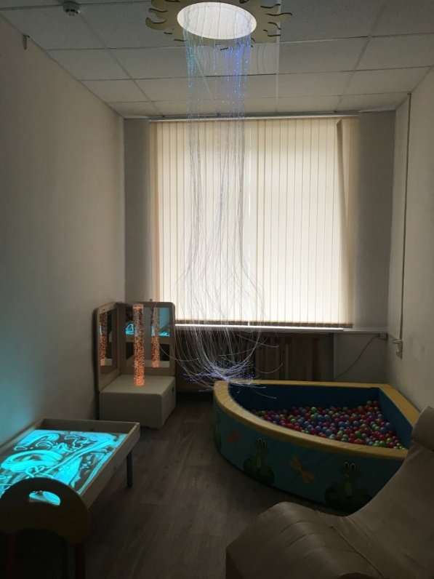
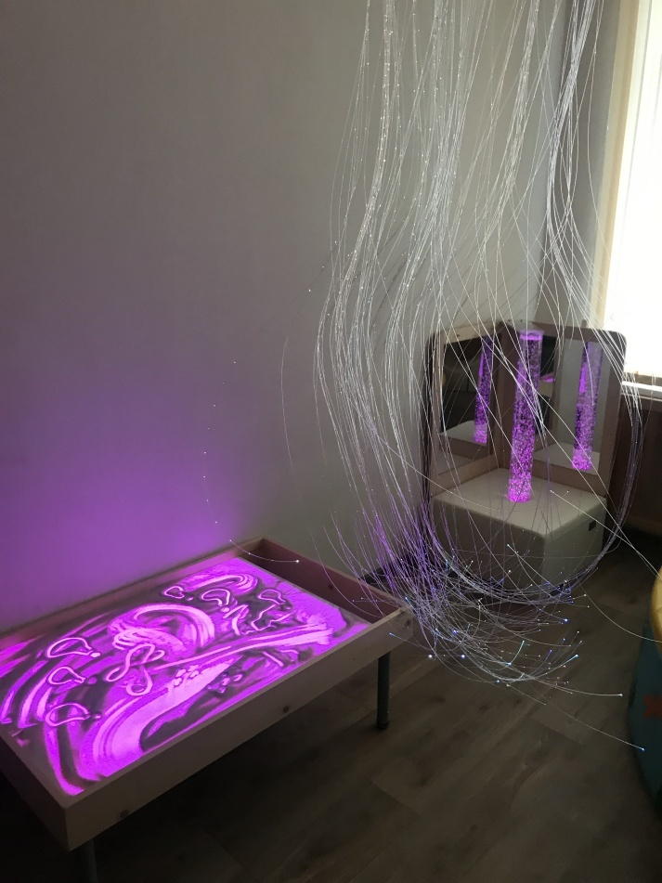
Сенсорная комната для психологической реабилитации

Slide 8
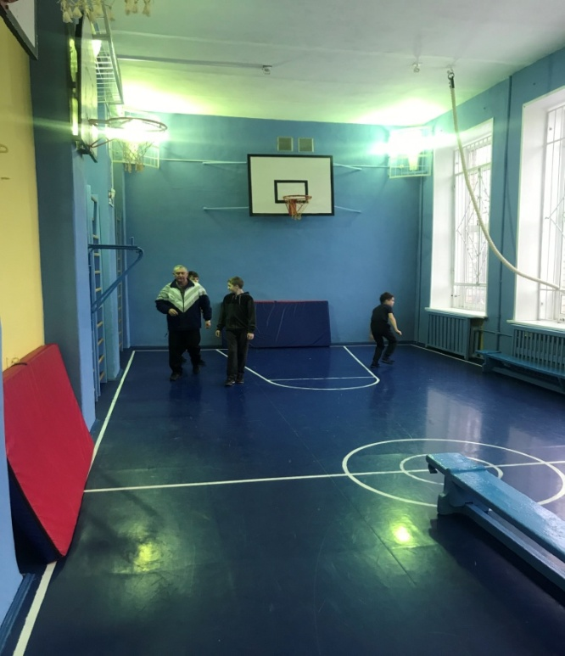
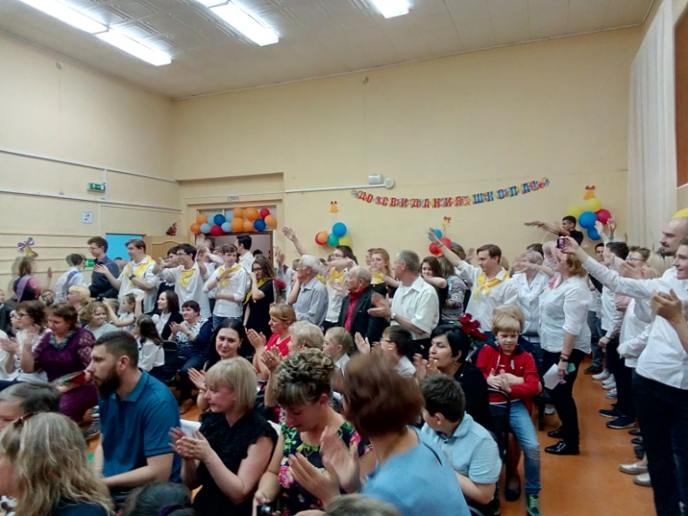
Реабилитация во внеурочной деятельности

Slide 9
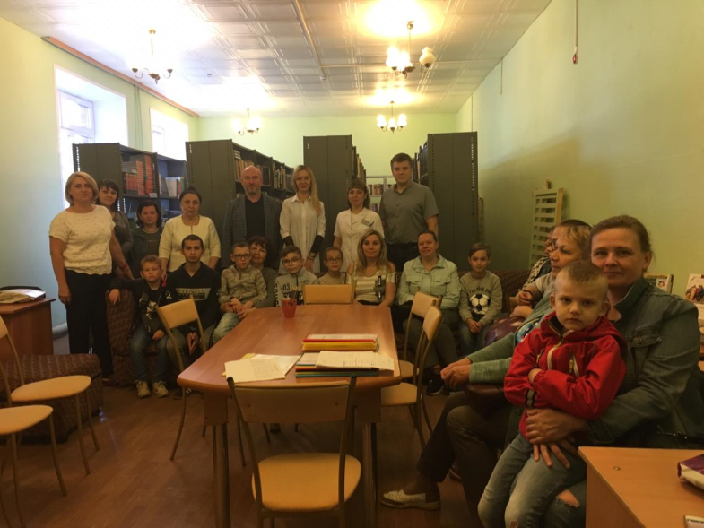
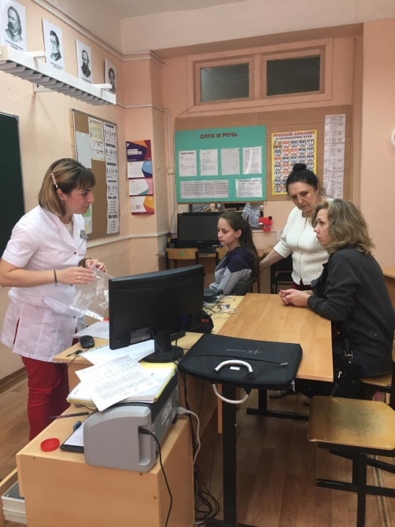
Социальные партнеры

Slide 10
(4852) 73 86 14 yarschiss@yandex.ru
РРЦ по работе с детьми после кохлеарной имплантации

